Slide 1



MOTIVAÇÃO NO AMBIENTE DE TRABALHO
ORADOR: PAULO PRATA - DJ

Slide 2

ENDIAMA, E.P | 2
PONTOS DE ABORDAGEM
FACTORES MOTIVACIONAIS NO AMBIENTE DE TRABALHO
MEDIDAS QUE ESTIMULAM O AMBIENTE DE TRABALHO
MELHORIA NAS FERRAMENTAS DE TRABALHO
AMBIENTE DE TRABALHO FAVORÁVEL A MOTIVAÇÃO DO TRABALHADOR
EMPODERAMENTO DA MARCA
GRAU DE SATISFAÇÃO DOS TRABALHADORES
Notes:
Índice, para ser utilizado na estruturação dos temas por títulos a abordar
durante a apresentação. 1º diapositivo, após a capa. Para que os interessados saibam a dimensão
da apresentação

Slide 3
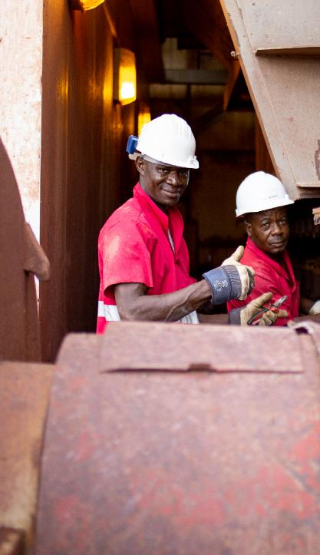
FACTORES MOTIVACIONAIS NO AMBIENTE DE TRABALHO
ENDIAMA, E.P | 3
A motivação pode ser compreendida como a vontade, determinação e empenho do colaborador em estar dentro da empresa. Nesse sentido, a alta motivação é sinônimo de comprometimento com o trabalho e de interesse em se manter naquele emprego.
Um profissional motivado é um profissional feliz, satisfeito e engajado com a organização. Como resultado, sua produtividade e performance são altas e ele tende a atingir todas as suas metas organizacionais e entregar resultados acima do esperado.
Notes:
Esquema que pode ser utilizado para mostrar uma colecção de objectos ou ideias com ou sem uma relação forte entre si.

Slide 4





MEDIDAS QUE ESTIMULAM O AMBIENTE DE TRABALHO
Reconhecimento:
Segurança:
Formação Contínua:
Os indivíduos movidos pelo reconhecimento se sentem realizados quando percebem que seu trabalho é positivo, bem feito e devidamente prestigiado pela instituição.
Quem tem sua motivação pautada na segurança busca por cargos estáveis e por um ambiente laboral saudável.
A formação continua tem como objectivos a adaptação do trabalhador as transformações tecnológicas, técnicas organizacionais. Visa, ainda, elevar os níveis de competividade e produtividade da empresa.
Aprendizado:
Remuneração:
Aqueles que são motivados pelo aprendizado se sentem mais estimulados quando percebem que há confiança em suas capacidades e que suas funções são realmente desafiadoras.
Aqueles que são impulsionados prioritariamente pela remuneração de suas funções precisam ter bons planos salariais e de carreira. Além disso, esperam contar com bônus especiais e uma gestão de benefícios para gratificações por metas alcançadas.
ENDIAMA, E.P | 4

Slide 5

ENDIAMA, E.P | 5
CULTURA ORGANIZACIONAL
Nesse contexto, o setor de Recursos Humanos tem um papel fundamental junto ao negócio, que vai desde o recrutamento à disseminação dos conceitos no interior da empresa. Num processo seletivo, deve-se ter atenção à seleção de candidatos para que esses sejam sempre alinhados aos valores e objetivos do empregador. Este é o caminho para garantir uma parceria duradoura e com excelentes resultados.
Notes:
Esquema que pode ser utilizado para ilustrar relações proporcionais com a componente maior na parte superior ou inferior, desenvolvimento, crescimento/decrescimento de determinada acção, projecto

Slide 6
CULTURA ORGANIZACIONAL (CONT.)
ENDIAMA, E.P | 6
O caminho a seguir para criar uma cultura organizacional:
Defina missão e valores e crie um significado, a partir daí você mostra a intenção de sua empresa. Pense em que forma gostaria que seu negócio fosse visto interna e externamente. Propague esses valores, pois serão os pilares para a construção e o desenvolvimento da cultura;
Fique atento à imagem dos líderes, Gestores, CEO’s e profissionais que ocupam cargo de chefia servem de exemplo aos colaboradores. Se eles não seguem a cultura, é impossível cobrar isso da equipe;
Estabeleça regras e crie uma identidade, itens do dia a dia como dress code, determinação de horário e de comunicação também influenciam diretamente na cultura da empresa;
Notes:
Esquema que pode ser utilizado para ilustrar relações proporcionais com a componente maior na parte superior ou inferior, desenvolvimento, crescimento/decrescimento de determinada acção, projecto

Slide 7
CULTURA ORGANIZACIONAL (CONT.)
ENDIAMA, E.P | 7
O caminho a seguir para criar uma cultura organizacional:
Crie rituais para fortalecer a cultura, estabeleça formatos para reuniões, eventos comemorativos e corporativos;
Dê feedbacks e faça pesquisa de clima organizacional
Fazer avaliações contínuas e ouvir o colaborador é essencial para o rendimento da empresa. As pesquisas demonstram preocupação com o time e mostram como o colaborador visualiza a cultura interna;
Documente sua cultura organizacional, crie um documento com as diretrizes da cultura da empresa, suas missões e valores e o código de ética, e faça com que todos tenham acesso.
Notes:
Esquema que pode ser utilizado para ilustrar relações proporcionais com a componente maior na parte superior ou inferior, desenvolvimento, crescimento/decrescimento de determinada acção, projecto

Slide 8

MELHORIA NAS FERRAMENTAS DE TRABALHO
ENDIAMA, E.P | 8
Muitas das vezes nos deparamos com situações que acabam por condicionar ou mesmo inviabilizar a execução de algumas tarefas rotineiras, estes constrangimentos tem como consequência resultados abaixo do esperado pela empresa.
Medidas que podem dinamizar a execução das tarefas:
Implementação do Fundo de Maneio;
Respostas mais rápidas das diversas áreas da empresa;
Investir em tecnologias.
Notes:
Ícones ou Símbolos, são elementos gráficos, ferramentas de comunicação visual, para serem utilizadas para ilustrar objectos, ideias ou destacar determinado conteúdo

Slide 9

AMBIENTE DE TRABALHO FAVORÁVEL A MOTIVAÇÃO DO TRABALHADOR
ENDIAMA, E.P | 9
Algumas práticas eficientes para aumentar a motivação no ambiente de trabalho:
Criar um calendário desportivo
Resgatar algumas praticas antigas na empresa e criar novas praticas desportivas.
Professores colaboradores
Nessa prática, o profissional de uma área prepara uma oficina para explicar aos colaboradores de outras áreas como o departamento em que ele atua funciona
Notes:
Um ícone sugere a função de um objecto, servem também para realçar uma nota, texto e passar de forma reduzida, simplificada uma mensagem.

Slide 10
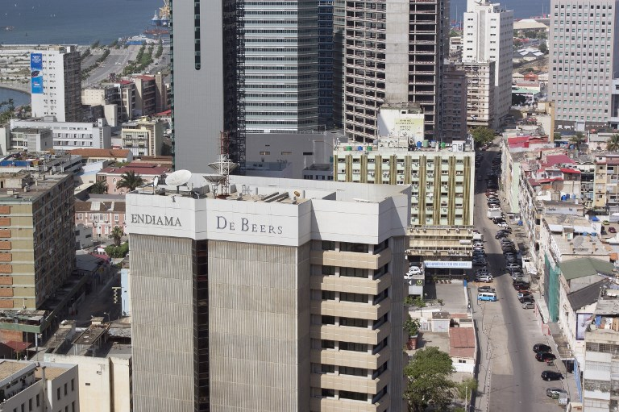
ENDIAMA, E.P | 10
EMPODERAMENTO DA MARCA
Está medida visa dar maior empoderamento, publicidade e valorização da marca ENDIAMA E.P. e pode ser desenvolvida da seguinte forma:
Uso constante do passe de identificação dentro e fora da instituição pelo trabalhador;
Autocarros devidamente identificados com a logomarca da ENDIAMA E.P.;
Bandeiras nas mesas dos trabalhadores e salas de reunião;
Acções de caracter social;
Oferta de souvenirs.
Notes:
Esquema que ilustra relações proporcionais com a componente maior na parte
superior ou inferior, desenvolvimento, crescimento/decrescimento de determinada acção, projecto.

Slide 11

GRAU DE SATISFAÇÃO DOS TRABALHADORES
ENDIAMA, E.P | 11
Medir o grau de satisfação dos colaboradores é tão desafiador quanto satisfazê-los em si. E é muito importante, pois somente mensurando é que é possível saber o quanto a empresa está agradando os seus talentos, ou suprindo as necessidades, para retê-los e torná-los cada vez mais envolvidos e produtivos.
Para que se possa mensurar o grau de satisfação dos trabalhadores da ENDIAMA E.P. existem vários métodos e o que tem sido mais utilizado pelas instituições é o NPS.
Net Promoter Score (NPS) : é um questionário de perguntas objectivas com notas de 0 a 10, partindo de respostas como “de jeito nenhum” até “com toda a certeza.

Slide 12


OBRIGADO
PELA A SUA
ATENÇÃO
PAULO PRATA | DIRECÇÃO JURÍDICA
(+244) 225 334 585
E-mail
www.endiama.co.ao
Rua Rainha Ginga Nº 87 , Luanda – Angola

